Slide 1

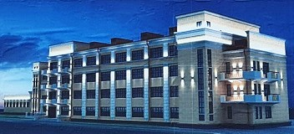
Выполнил: студент группы СА-23/1 Широков Платон Сергеевич Руководитель: преподаватель Лиштван Александра Алексеевна
государственное бюджетное профессиональное образовательно учреждение
«Пермский политехнический колледж имени Н.Г. Славянова»
Защита индивидуального проекта по ПМ.05
«Веб-программирование»
Широков Платон Сергеевич
СА-23/1

Slide 2

Тема выступления
Требования к структуре
Широков Платон Сергеевич

Slide 3
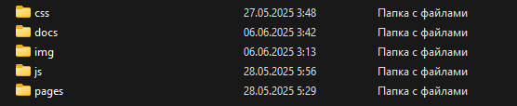


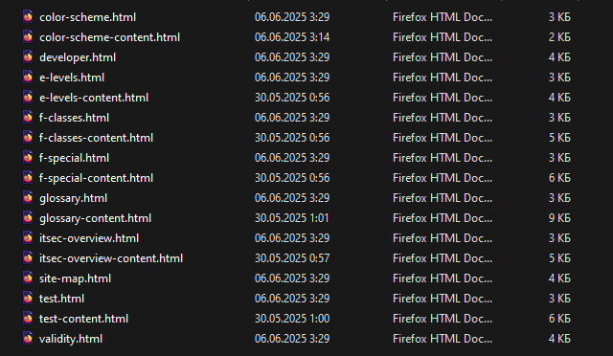
Тема выступления
Структура
Широков Платон Сергеевич

Slide 4
Тема выступления
Цель сайта и его назначение
Цель сайта заключается в ознакомлении студентов с темой «Европейские критерии безопасности ИТ»
Сайт предназначен для студентов 2-4 курсов
Широков Платон Сергеевич

Slide 5
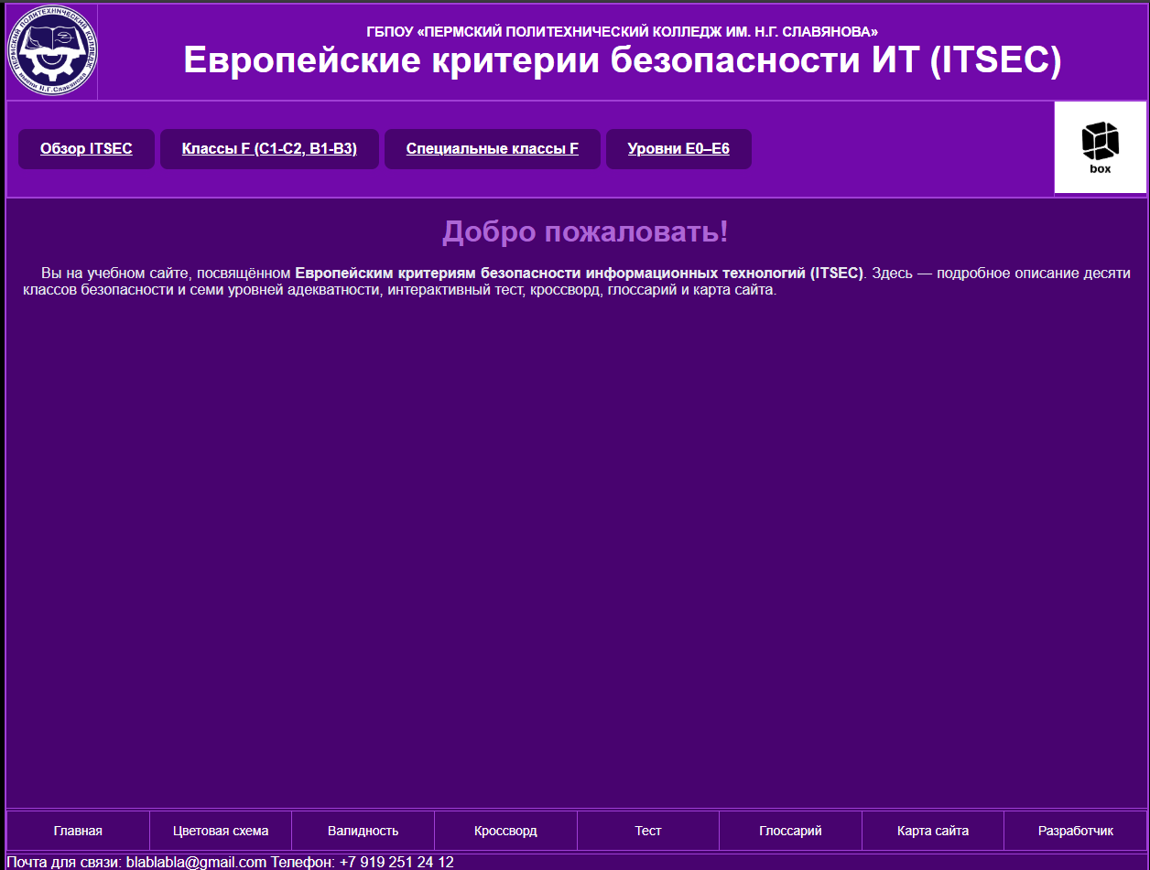
Тема выступления
Главная страница
Web-сайт разработан по теме «Европейские критерии безопасности ИТ»
Дисциплины «Веб-программирование»
Широков Платон Сергеевич

Slide 6
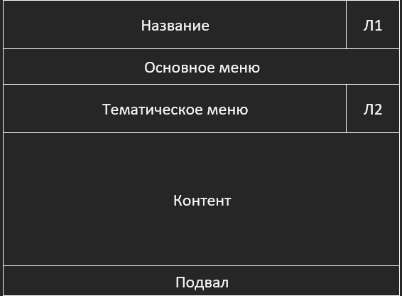
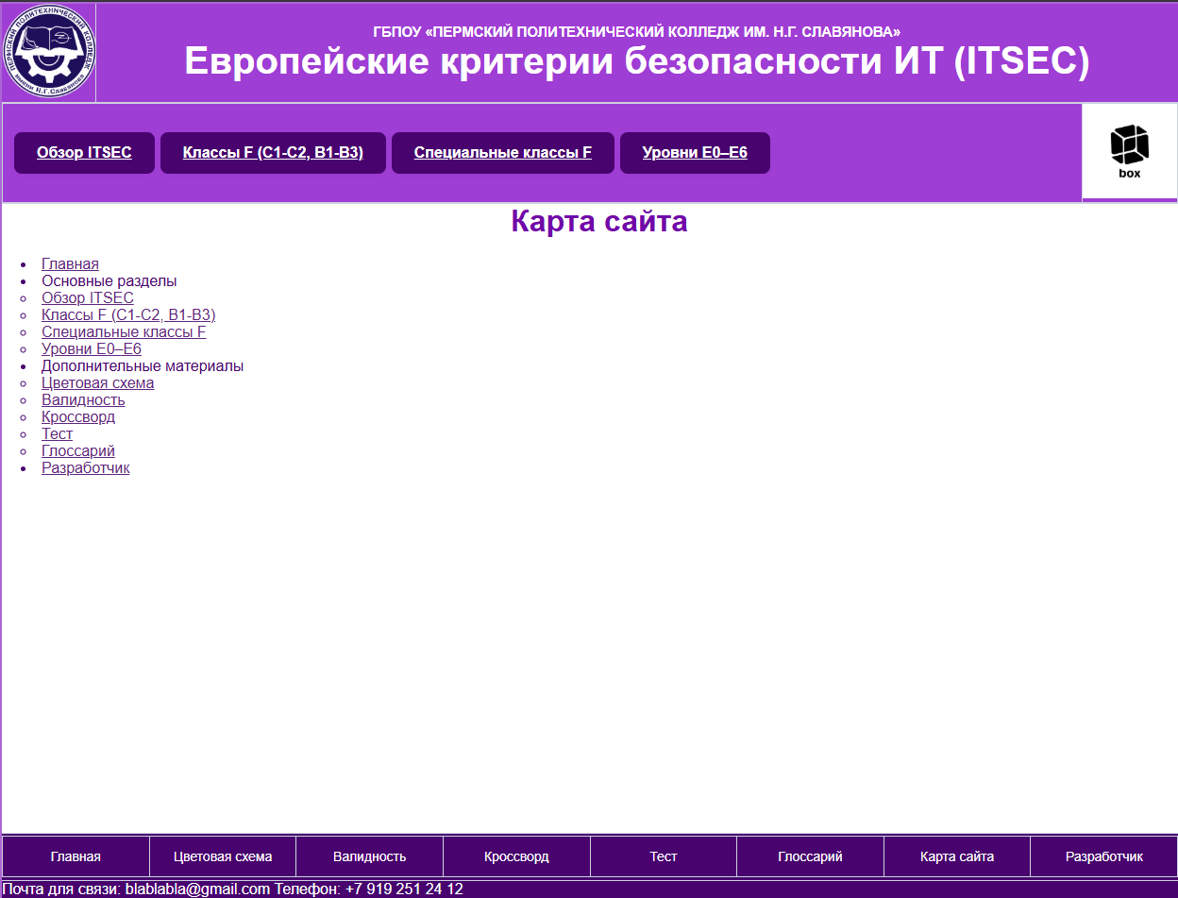
Тема выступления
Шаблон
Для размещения информации был дан шаблон 1
Широков Платон Сергеевич

Slide 7


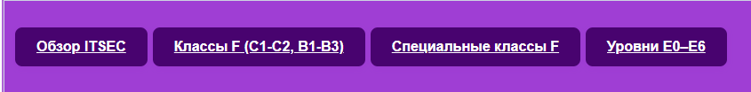
Тема выступления
Дизайн
Логотип колледжа
Свой логотип
Основное меню
Тематическое меню
Широков Платон Сергеевич

Slide 8
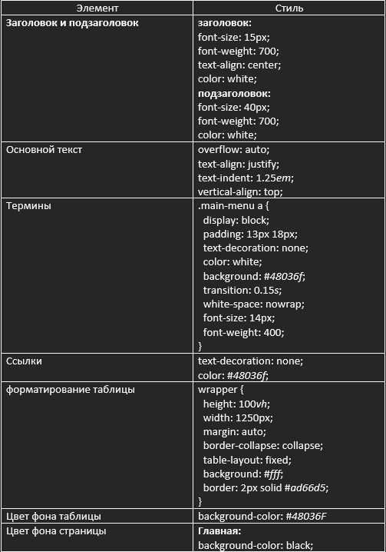
Тема выступления
Стили
Широков Платон Сергеевич

Slide 9
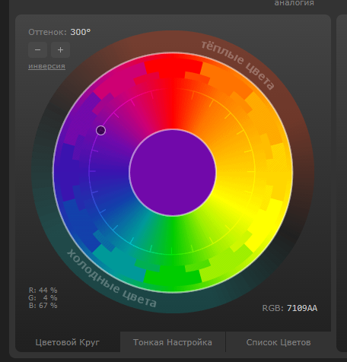
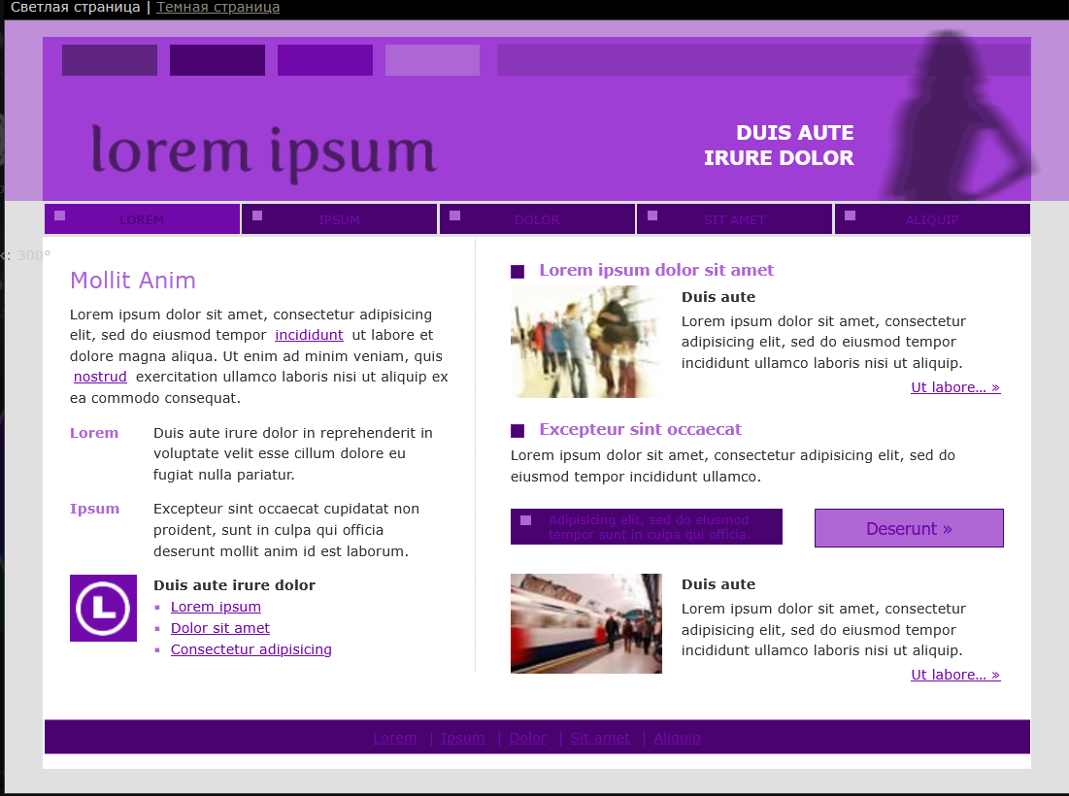
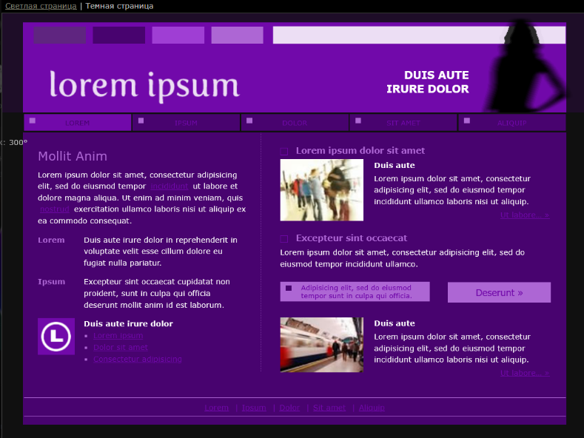
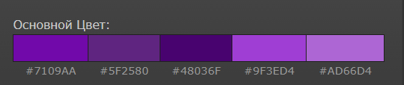
Тема выступления
Цветовая схема
Широков Платон Сергеевич

Slide 10
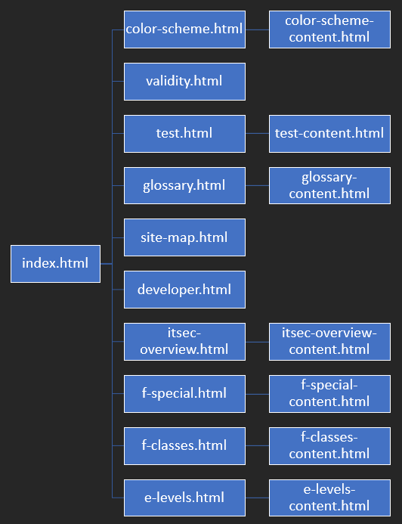
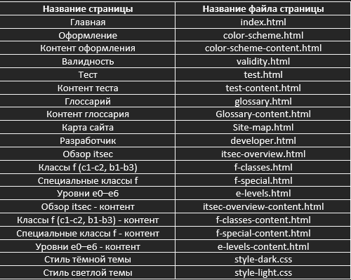
Тема выступления
Физическая и Логическая схема
Логическая схема
Физическая схема
Широков Платон Сергеевич

Slide 11
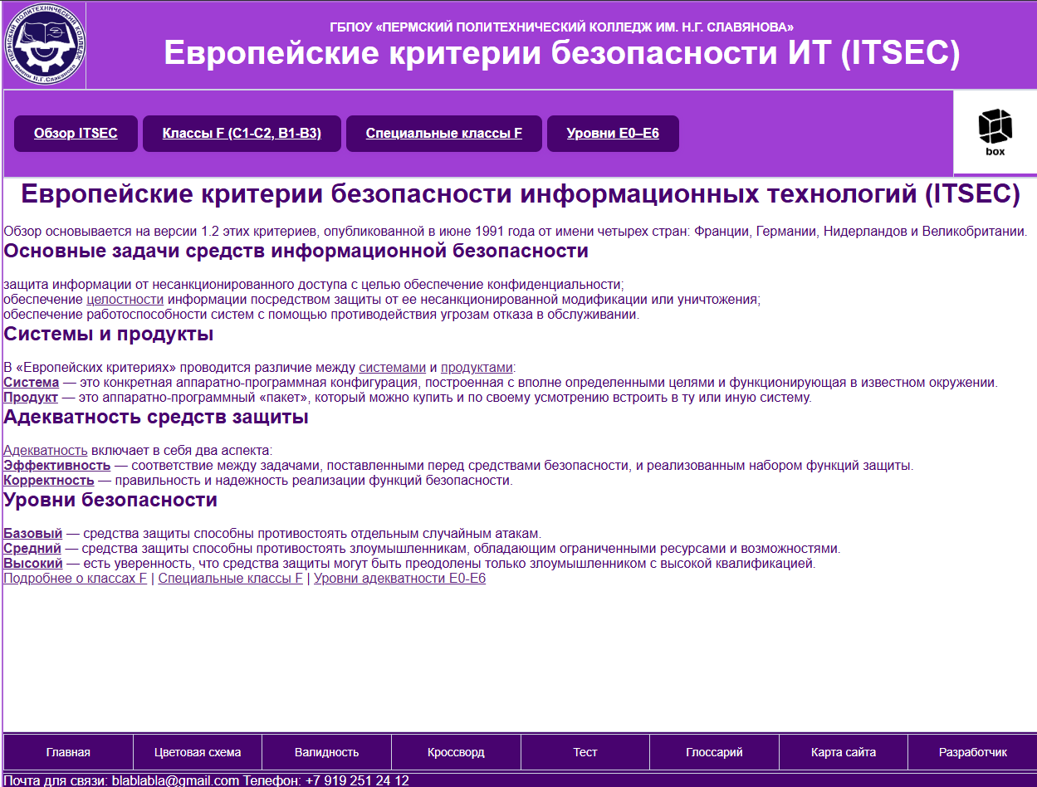
Тема выступления
Обзор темы
Широков Платон Сергеевич

Slide 12
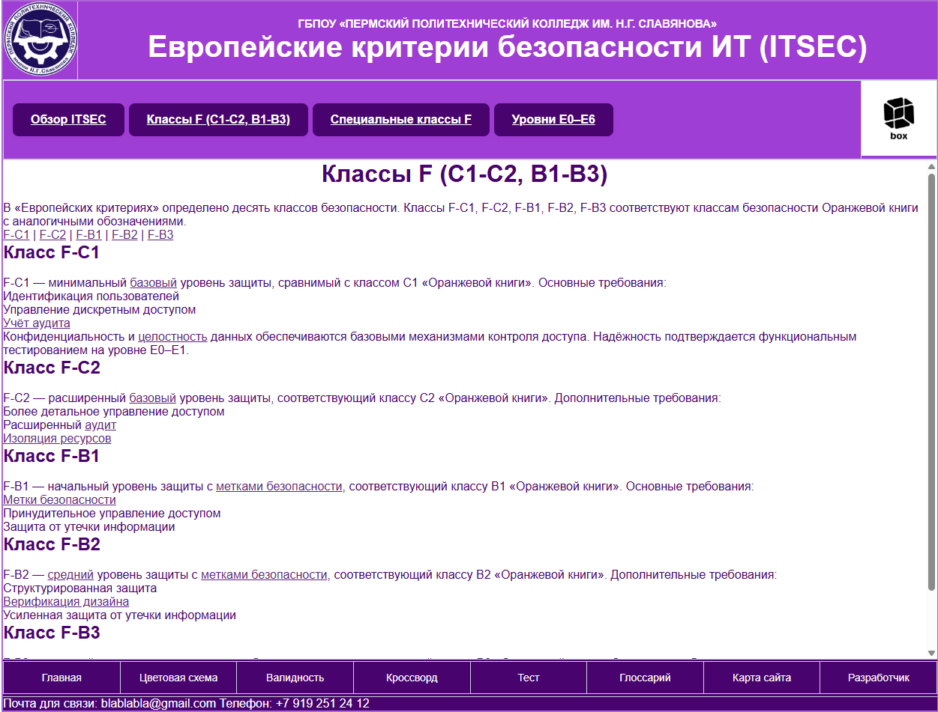
Тема выступления
Методы и средства
Широков Платон Сергеевич

Slide 13
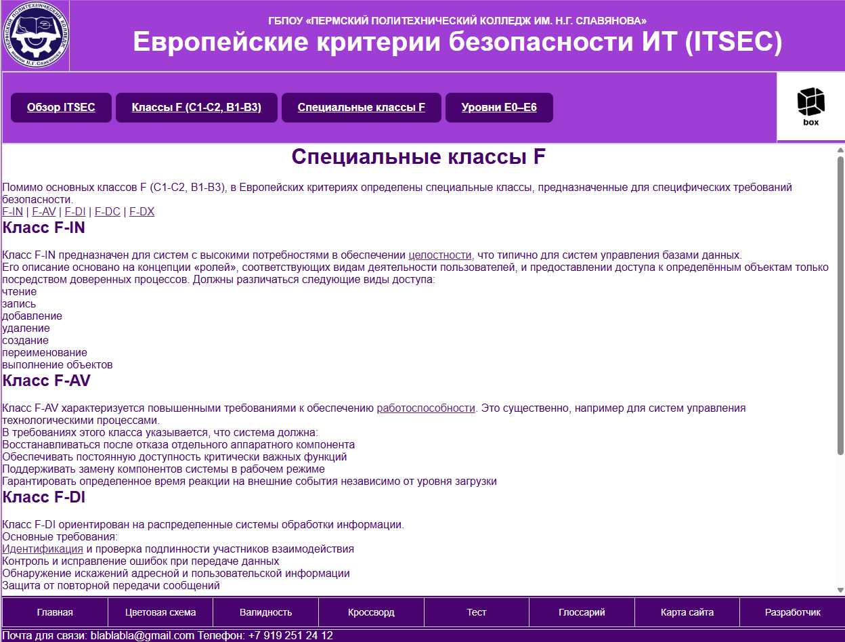
Тема выступления
Воздействие на подсознание
Широков Платон Сергеевич

Slide 14
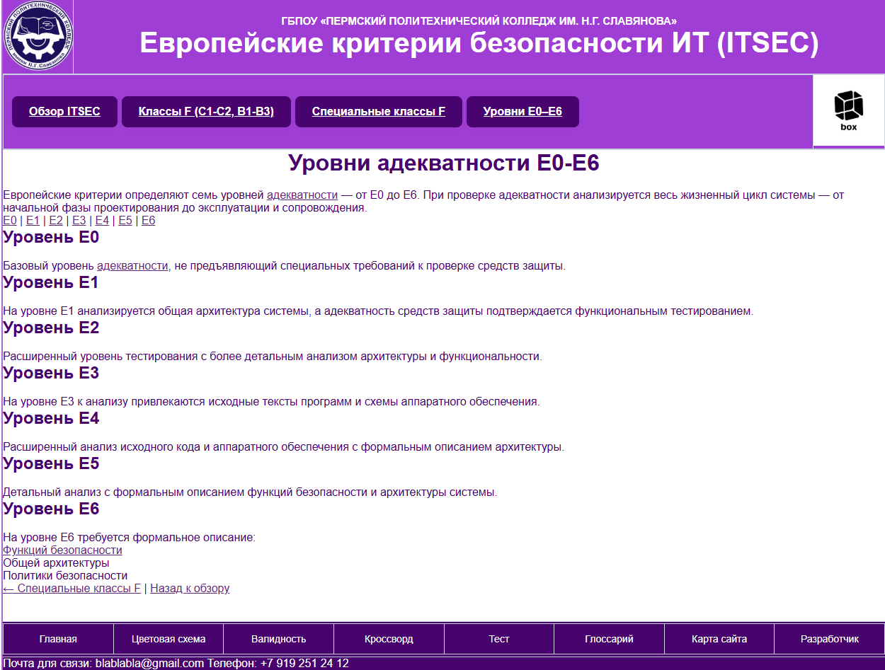
Тема выступления
Защита и противодействие
Широков Платон Сергеевич

Slide 15

Тема выступления
Карта
Широков Платон Сергеевич

Slide 16
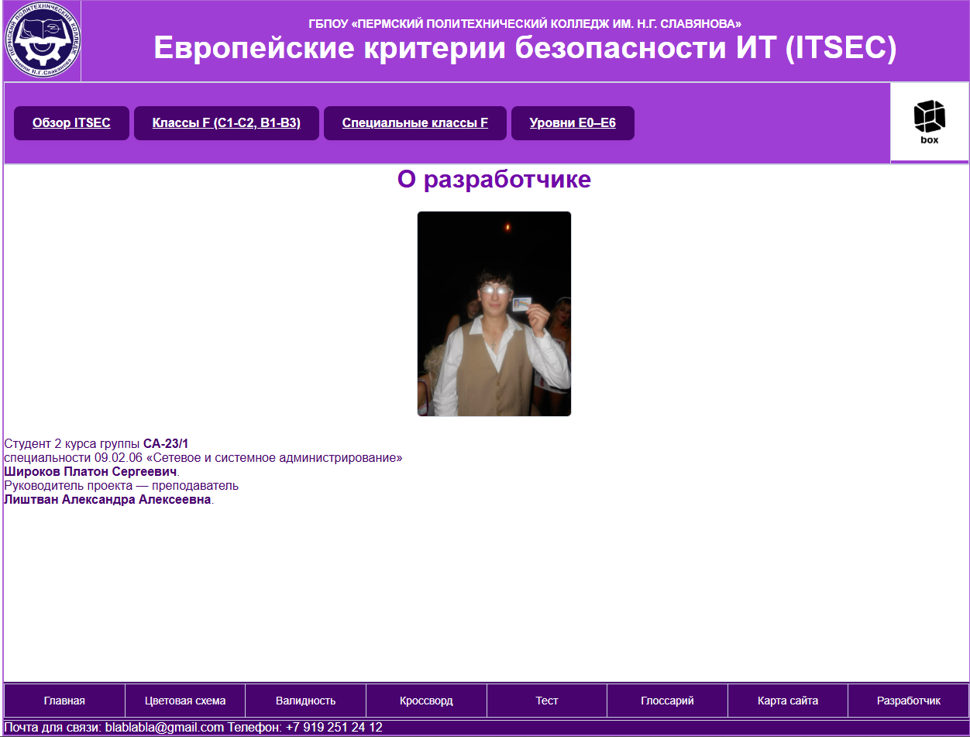
Тема выступления
Автор
Широков Платон Сергеевич

Slide 17
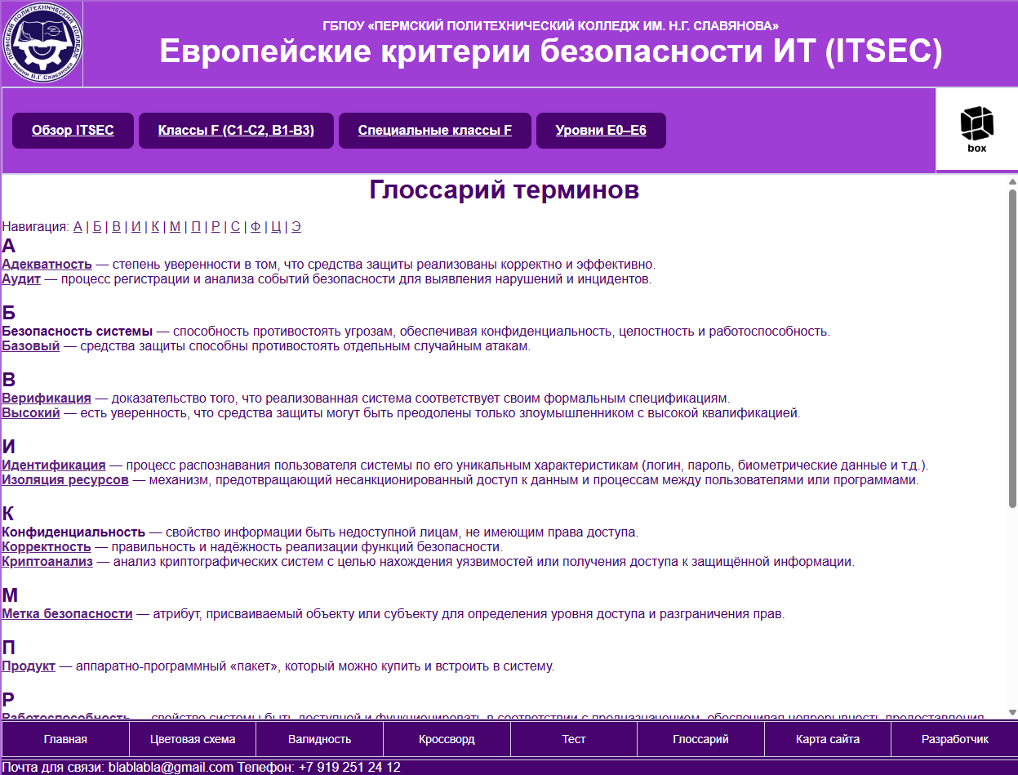
Тема выступления
Глоссарий
Широков Платон Сергеевич

Slide 18
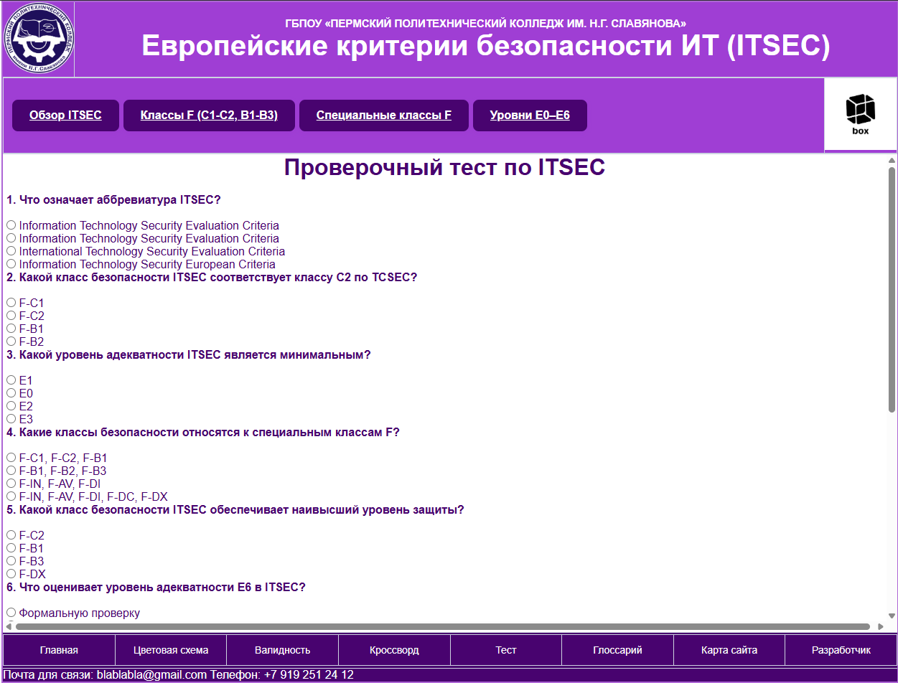
Тема выступления
Проверка теста
Широков Платон Сергеевич

Slide 19
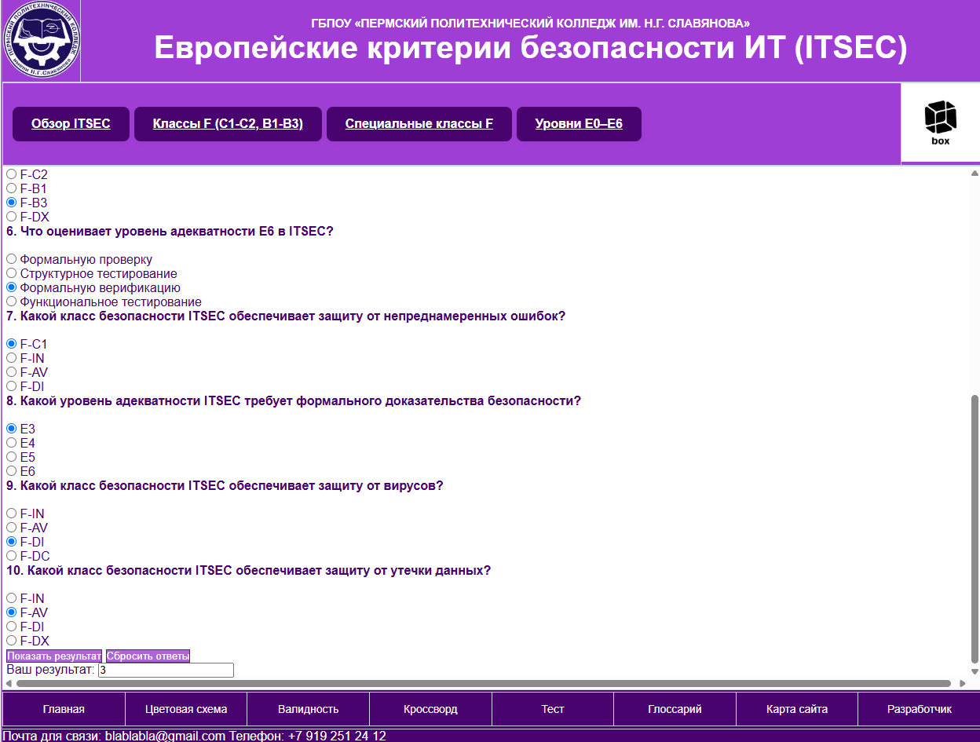
Тема выступления
Проверка теста
Широков Платон Сергеевич

Slide 20
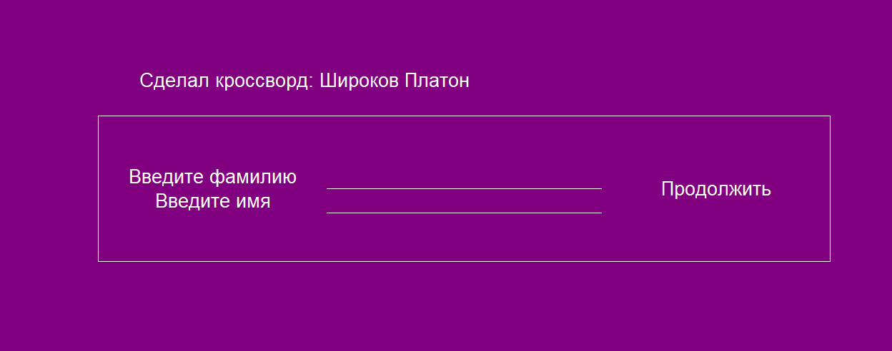
Тема выступления
Кроссворд
Широков Платон Сергеевич

Slide 21
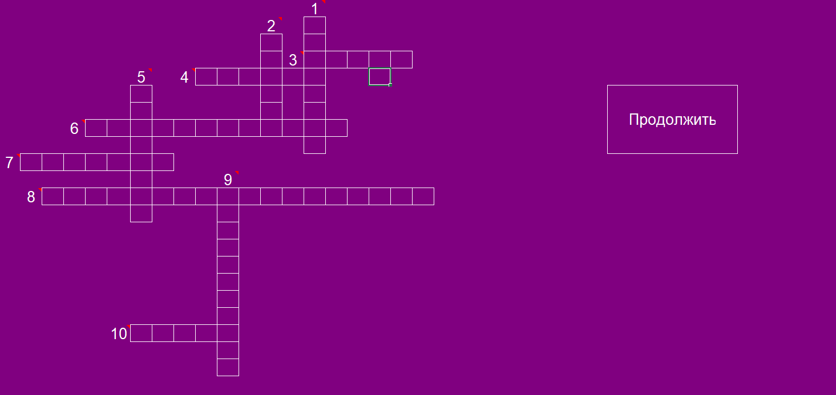
Тема выступления
Кроссворд
Широков Платон Сергеевич

Slide 22
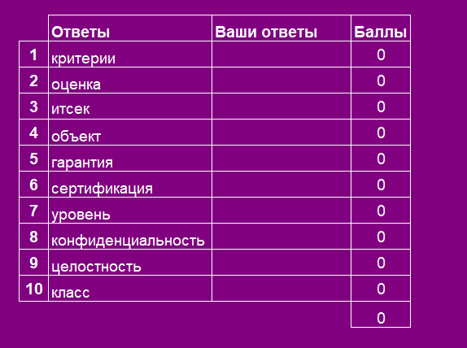
Тема выступления
Кроссворд
Широков Платон Сергеевич

Slide 23
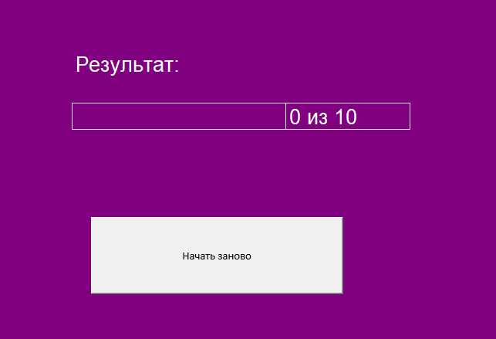
Тема выступления
Кроссворд
Широков Платон Сергеевич

Slide 24
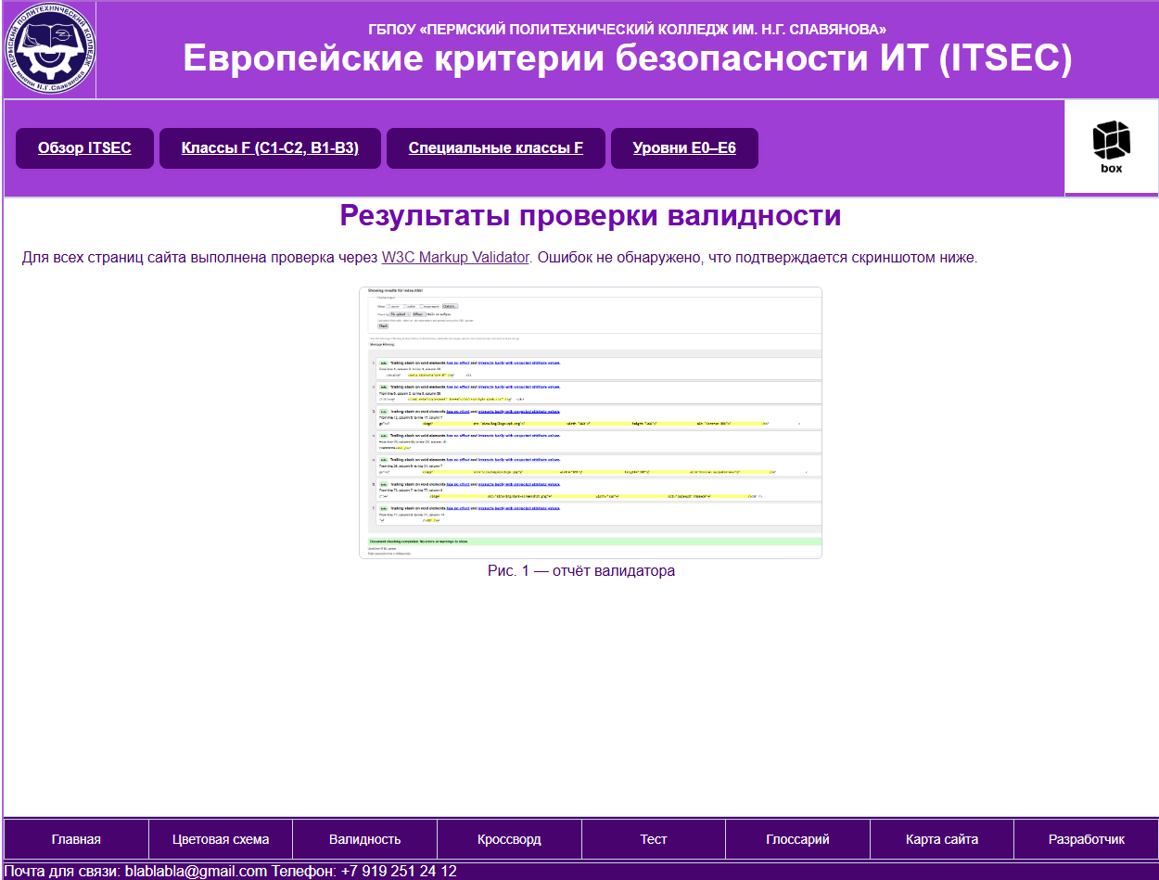
Тема выступления
Валидность
Широков Платон Сергеевич

Slide 25

Тема выступления
СПАСИБО ЗА ВНИМАНИЕ
Широков Платон Сергеевич

